Slide 1
• 하드웨어 구성 및 설명
순번 | 구 성 | 설 명
1 | 형광 측정 모듈 | 1. 광원부 • Laser (직경 12 pi, DC 5V) 장착 가능 • 640nm Short Pass Filter (12 pi) 2ea 2. 수광부 • PD (Hammamatsu社 S2387-66R) • 650nm Long Pass Filter (15 pi) 3ea • Lens 2ea 3. 레이저 및 PD 의 초점 거리 조절 4. 키트 올려 놓는 곳 미끄럼 방지 5. 현재 X축으로만 이동하는데 X-Y축 이동 가능여부
2 | H/W ARRAY | 1. OS 보드 (Raspberry Pi 4) 2. 제어보드 2 종류 각 1ea • 모터 제어 • Laser 제어 • PD Data 수집
3 | TOUCH | 7” Touch Screen
4 | USB 1 PORT | 데이터 추출 컴퓨터로 직접 연결 및 무선연결
② PCB ARRAY
CASING
① 형광측정모듈
③ TOUCH
④ USB 1 PORT
(DATA 추출)

Slide 2
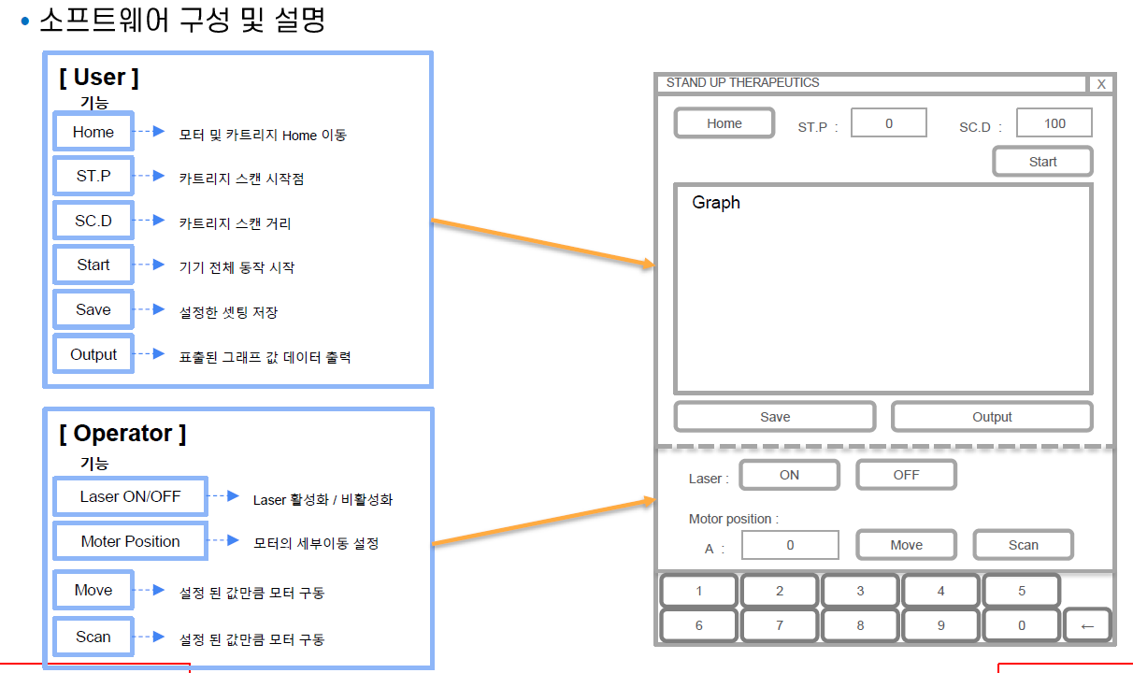
• 소프트웨어 구성 및 설명
양성/음성 및 data 값 표현
스캔속도 조절

Slide 3
그래프

